Slide 1
TALLER “TE LLEVO DE LA MANO”
Primera sesión de seguimiento

Slide 2

A las personas responsables de la Tutoría les damos una calurosa bienvenida a la primera sesión de seguimiento del Taller
“Te llevo de la mano”

Slide 3

Objetivo
Analizar los resultados y los avances de los tutores de JCF e intercambiar experiencias para identificar áreas de oportunidad, mejorar la acción tutorial y establecer mejores prácticas.

Slide 4
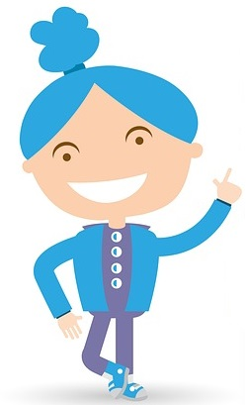
Contenidos a tratar
1. Análisis de resultados de la acción tutorial
2. Identificación de áreas de oportunidad
3. Integración de mejores prácticas en aspectos de tutoría
4. Responsabilidad
5. Tolerancia
6. Organización del tiempo
7. Evaluación del desempeño

Slide 5
Ambiente de aprendizaje
Esta sesión de seguimiento
¡Será un taller!

Slide 6
Ambiente de aprendizaje
Recordemos qué es un taller. Lean la información de la papeleta e indiquen, cuál pertenece a un curso y cuál a un taller.
Compartan los resultados

Slide 7

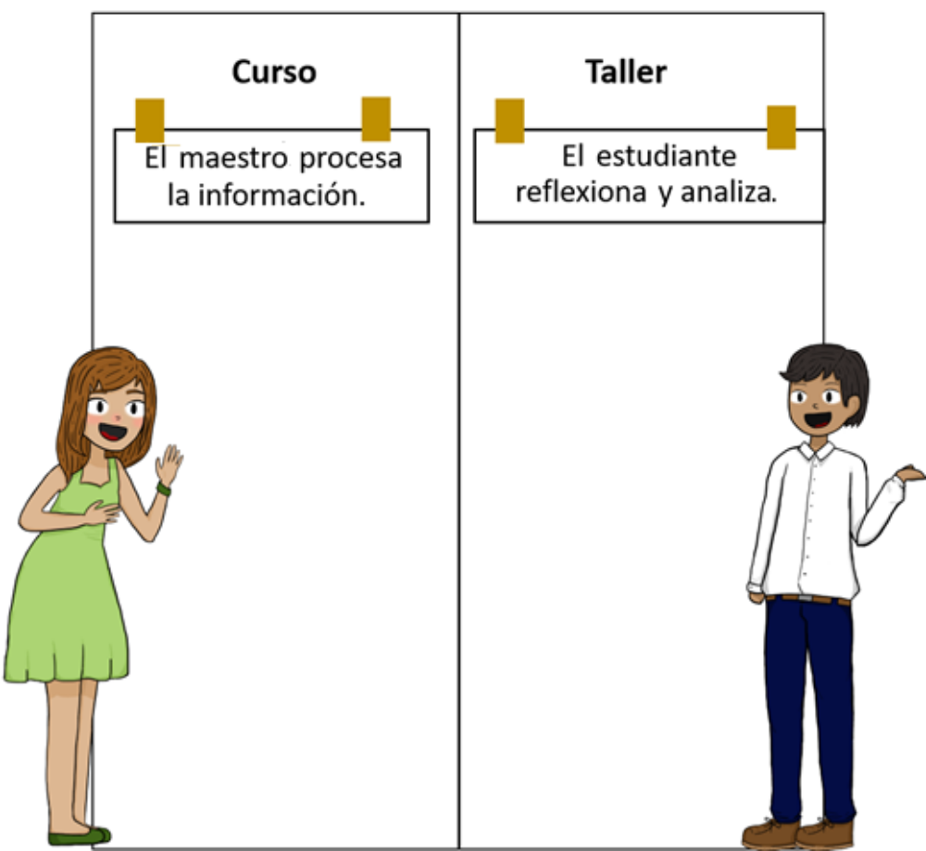

Slide 8
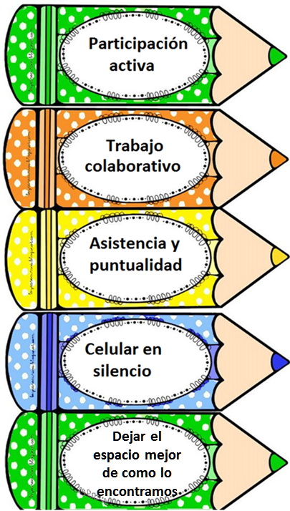
Normas de convivencia

Slide 9
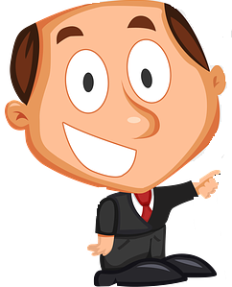
¡Es tiempo de presentarnos! Lo haremos mediante un valor.
Les explico

Slide 10


Slide 11
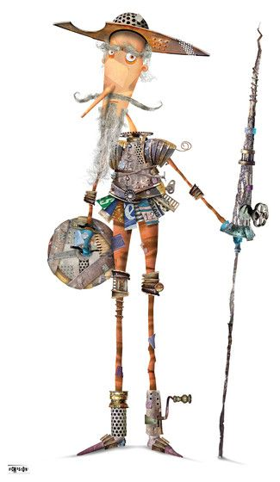
Temas
1. Análisis de resultados de la acción tutorial
2. Identificación de áreas de oportunidad
3. Integración de mejores prácticas en aspectos de tutoría

Slide 12
Campos de fuerza
Analicemos cómo se ha impartido la tutoría en los centros de trabajo para identificar áreas de oportunidad; y mejorar mediante el intercambio de experiencias con otros tutores, el desarrollo de algunas de las funciones establecidas.
Integremos mejores prácticas de algunas de las actividades a realizar dentro de la acción tutorial.

Slide 13
Campos de fuerza
Realicemos un ejercicio “Campos de fuerza” para identificar las fuerzas positivas y las negativas.
Para ello, formemos equipos. Redactaremos nuestro campo de fuerza, después evaluaremos como las fuerzas positivas pueden vencer a las negativas.
Observa el esquema

Slide 14
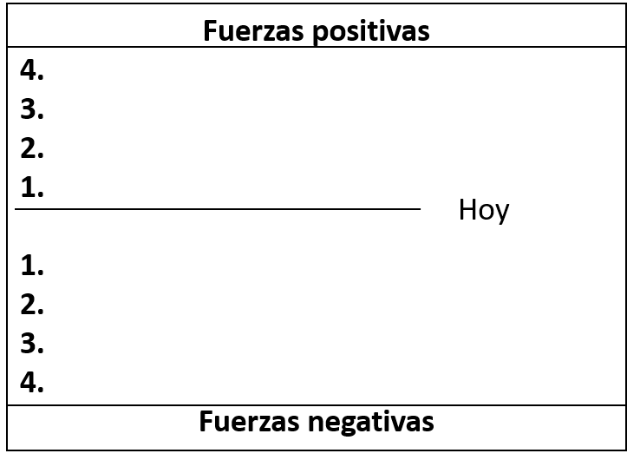
Ordena las fuerzas de las más a las menos importantes, siendo la más importante la número 1.

Slide 15
¿Listo?
Ahora diseña un plan para maximizar las fuerzas positivas y disminuir las negativas.

Slide 16
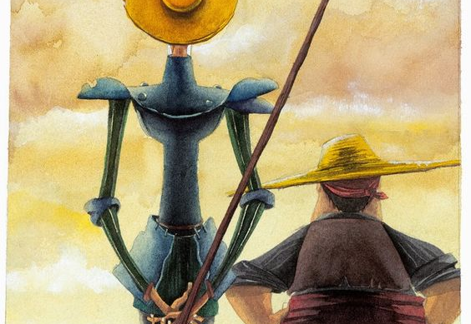

Slide 17
A dónde fueres haz lo que vieres
¡Nos ponemos de pie y formamos un círculo! Gracias
Ahora, recuerden un lugar que han visitado y lo que aprendieron. Ejemplo:
Yo fui a España y aprendí a tocar castañuelas.
Ustedes, ¿a dónde fueron y que aprendieron?
Repetimos la acción

Slide 18
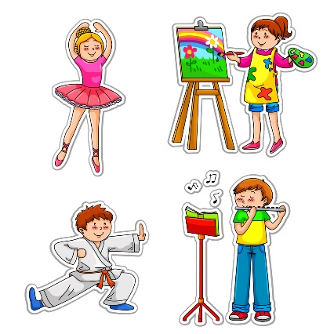

Slide 19
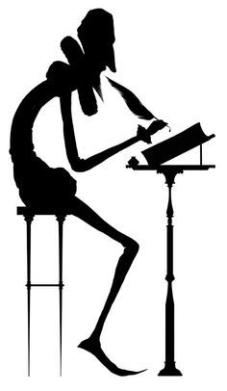
¡Cada uno es artífice de su propia aventura!
(Cervantes)
Tema 4
La responsabilidad

Slide 20
Las habilidades blandas están integradas por una serie de valores y actitudes.
Antes de abordarlas, revisaremos algunos puntos de este tema.

Slide 21
¿Cómo se desarrollan los valores?
La frase “Árbol torcido jamás se endereza”, no puede ser aplicable al ser humano, pues es un ser con pensamiento, sentimientos y voluntad que puede elegir su camino.

Slide 22

Formar jóvenes dispuestos a desarrollar su potencial y sus capacidades nos remite a un basamento de valores y actitudes. Es lo que favorecerá una vida de laboriosidad y consciencia de sus responsabilidades en y para la convivencia con los demás.

Slide 23
¿Qué son los valores y las actitudes?

Slide 24

Los valores morales se definen como principios éticos con respecto a los cuales las personas sienten un fuerte compromiso de conciencia y que se emplean para juzgar lo adecuado de las conductas.

Slide 25
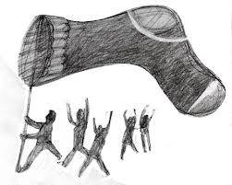
Los valores son cualidades que despiertan aprecio, admiración y estima por las personas que los desarrollan.
Las actitudes son las formas en las que se expresan los valores, mediante el comportamiento. Por lo tanto, las actitudes son manifestaciones de la conducta.

Slide 26
Son valores: la verdad, el respeto, la solidaridad.
Son actitudes que manifiestan la verdad:
  Busca evidencias para afirmar o negar
  Se aleja de la mentira
Son actitudes que manifiestan el respeto
  Expresa lo que siente tomando en cuenta lo que sienten los demás
  Acepta a los demás
Son actitudes que manifiestan la solidaridad
  Toma en cuenta a otras personas
  Trabaja por el bien común

Slide 27
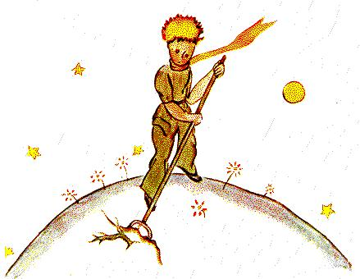
FORMACIÓN DE VALORES
Debe mirarse como un proceso de adquisición
Necesidad, meta o deseo
Motivación
Hábito
Actitudes
Valores

Slide 28
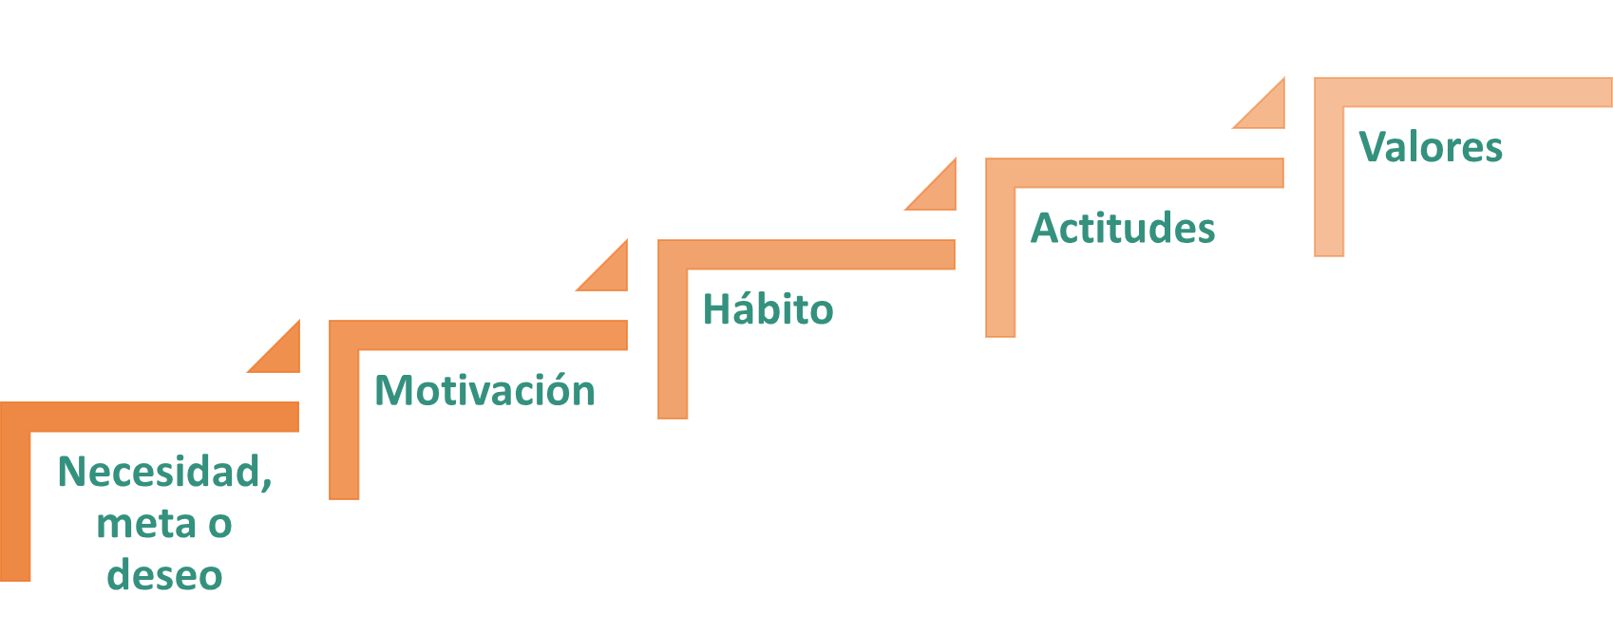
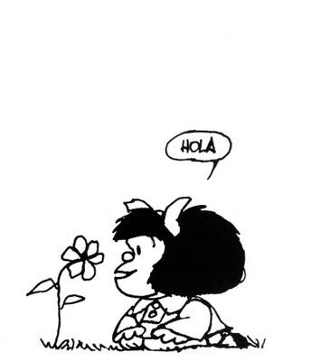
Una necesidad es un impulso que surge derivado de un estado de tensión del sujeto frente a una carencia específica. Maslow dice que los seres humanos tienen necesidades de sobrevivencia (comer, dormir…), de protección (abrigo, vivienda, estabilidad…), sociales (pertenencia, familia…), de autoestima (aprecio, logros) y de autorrealización (crecimiento personal…).

Slide 29
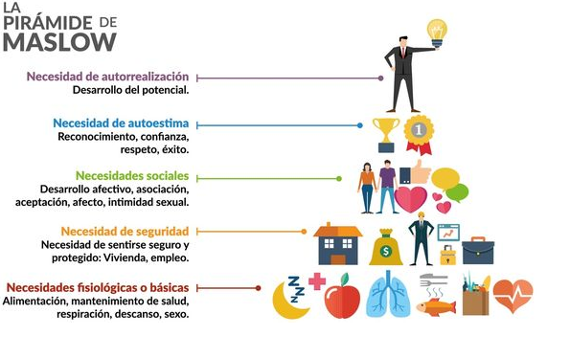

Slide 30
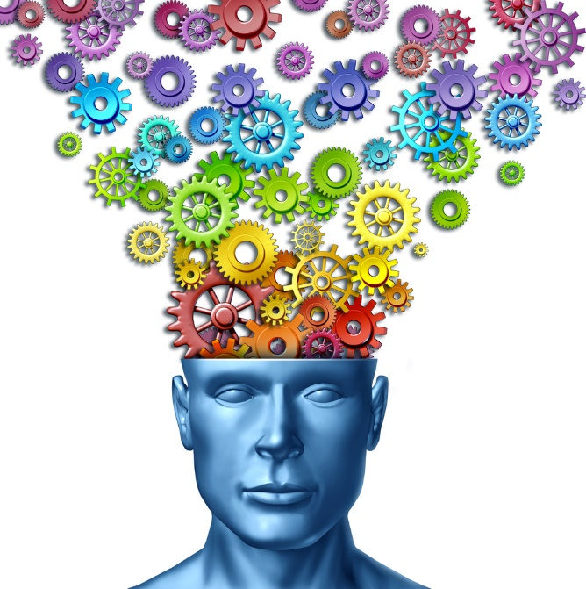
La motivación implica un movimiento provocado por la tensión, la necesidad.
Es lo que mueve al individuo a satisfacer sus necesidades, para ello proyecta un plan de acción que lo lleve a lograrlo.
La forma en que satisface sus necesidades forma los hábitos.

Slide 31
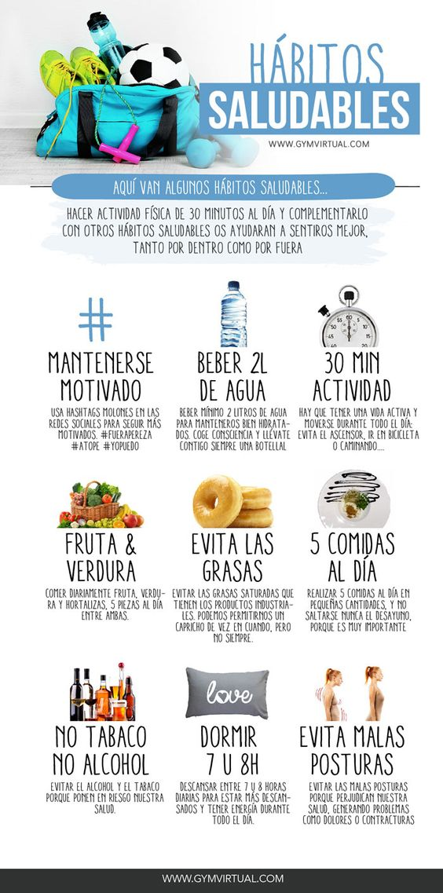
Los hábitos son comportamientos adquiridos por repetición de actos similares. Ejemplo:
Cuando una persona pone su despertador y se levanta en el momento que suena, y repite la acción de forma constante, entonces forma un hábito.
El conjunto de hábitos forman las actitudes.

Slide 32
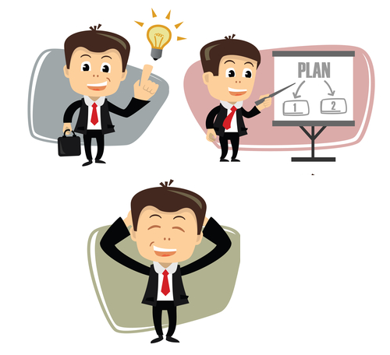
Los actitudes son manifestaciones intimas del individuo, la forma en que actúan las personas con relación a sí mismo y los demás. Regresando al ejemplo anterior:
Tiene el hábito de levantarse temprano para ir al trabajo, por lo tanto su actuación o comportamiento es “Llegar a tiempo”.
El conjunto de actitudes demuestran los valores o los contravalores de las personas.

Slide 33

Los valores son principios que rigen la actuación de las personas y que guían las decisiones que toman en la vida para resolver problemas y actuar de determinada manera. Veamos el ejemplo anterior:
Tiene el hábito de levantarse temprano para ir al trabajo, por lo tanto su actuación o comportamiento (actitud) es “Llegar a tiempo”, lo anterior demuestra que tiene el valor de la responsabilidad.

Slide 34
Para adquirir valores es menester que las personas conozcan sus necesidades, que concienticen las formas que tienen de satisfacerlas, para crear el motivo, después plantear un plan de acción para lograrlo, y si funciona repetirlo hasta crear un hábito que se reflejará en las actitudes dando sentido al valor.

Slide 35
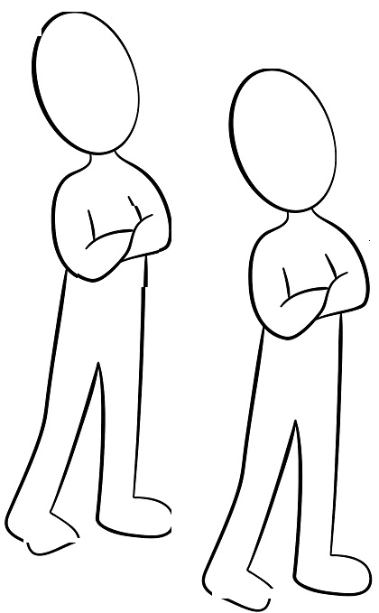
Si el plan de acción no es correcto, entonces se formarán contravalores como la irresponsabilidad, la intolerancia… Ejemplo:
Requiero capacitarme para el trabajo y lograr una mejor calidad de vida (necesidad). Me inscribiré al programa JCF, trataré de ser puntual (motivo), Hoy llegué tarde (hábito), aunque pongo el despertador no le hago caso (actitud). En lugar de construir el valor de la responsabilidad, me habituó a la irresponsabilidad (contravalor).

Slide 36
Identifiquen los valores personales. El plan de acción es el siguiente:
1. Se leerá y se reflexionará sobre el dilema de Heinz.
2. Se jerarquizarán los valores que están presentes en el dilema .
3. Se analizará qué se aprende de la actividad

Slide 37
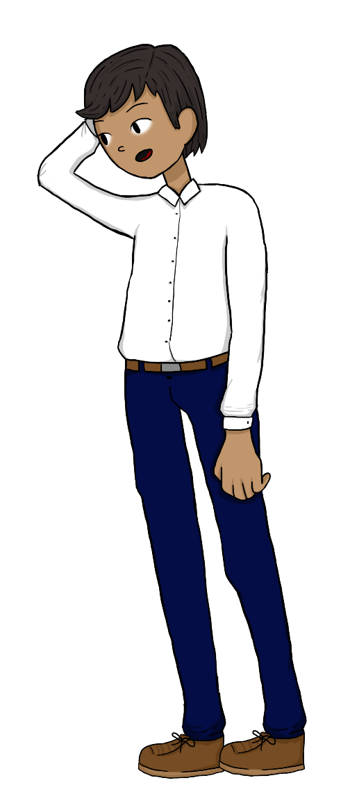
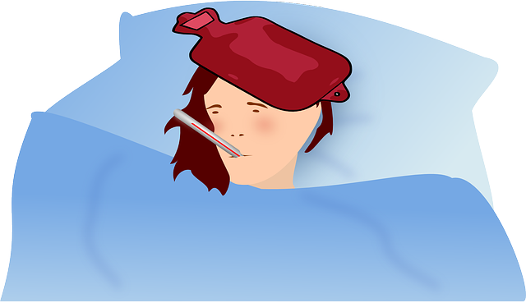
Dilema de Heinz
En Europa, una mujer estaba gravemente enferma (próxima a morir) de un tipo especial de cáncer. Había un medicamento que los médicos creían que podía salvarla. Era una forma de radio que había descubierto recientemente un farmacéutico de la misma ciudad.

Slide 38
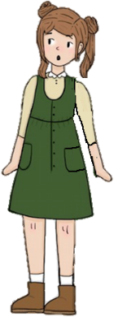
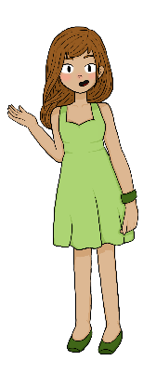
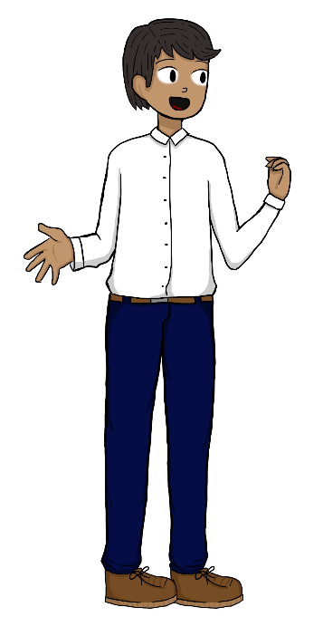
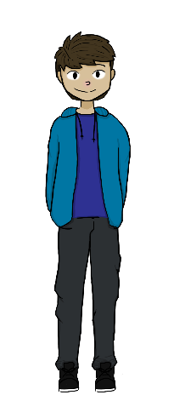
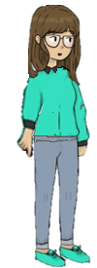
El medicamento era costoso de fabricar y el farmacéutico cobraba diez veces la cantidad que le había costado hacerlo. Pagaba 200€ por el radio y cobraba 2000€ por una pequeña cantidad de la medicina. El marido de la enferma, Heinz, visitó a todos sus conocidos para pedir prestado el dinero e intentó todos los medios legales, pero sólo pudo reunir 1000€, la mitad del costo.

Slide 39
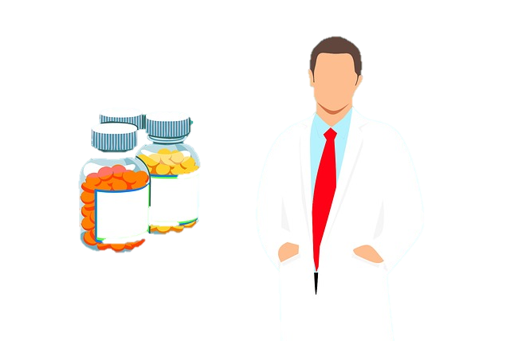

Le dijo al farmacéutico que se lo vendiera más barato o que le permitiera pagarlo más tarde. Pero el farmacéutico dijo: "No, yo he descubierto la medicina y quiero ganar dinero". Así que, habiendo intentado todos los medios legales, Heinz se desespera y piensa asaltar la farmacia y robar el medicamento para su mujer.

Slide 40
Preguntas de reflexión
1. ¿Debe Heinz robar el medicamento para salvar a su esposa?
2. Si Heinz no quiere a su esposa, ¿debe robar el medicamento?
3. Si el enfermo fuera un extraño, ¿debe robar el medicamento?
4. El farmacéutico, ¿debe regalar o fiar la fórmula?
5. ¿Cuáles son los valores que están presentes en este dilema? Anotarlos
6. De acuerdo a tus pensamientos, jerarquízalos del más importante al menos importante.

Slide 41
Para ti, ¿cuál es el valor más importante y el menos importante?
Jerarquicemos

Slide 42
Preguntas de reflexión
7. ¿Por qué cada participante jerarquiza de diferente forma los valores?
8. ¿Existe una sola forma de jerarquizarlos?
9. ¿Qué aprendizaje nos deja esta reflexión?

Slide 43
RECESO

Slide 44
¡Los invito a que juntos contemos y actuemos un cuento, una narración breve que tiene un inicio, un problema y una solución!
Lo integraremos mediante un ABECEGRAMA. Cada participante aportará una palabra siguiendo el orden del abecedario.

Slide 45
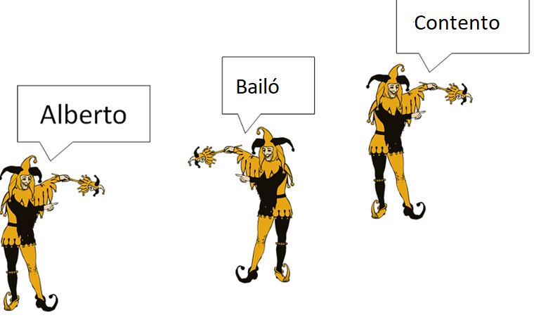

Slide 46
Uno de los valores ejes en el programa JCF es la responsabilidad por parte de todos los actores inmersos en el proyecto.
¿Qué es la responsabilidad?

Slide 47

La responsabilidad es la cualidad de la persona que responde a sus compromisos y a la consecuencia de sus actos

Slide 48
Actitudes de una persona calificada como responsable:
Reconoce las consecuencias de sus actos, el resultado de su vida, sus emociones, sus deseos, sus impulsos.
No culpa a los demás, al pasado, a las consecuencias, a la vida.
Toma sus decisiones y se hace cargo de los resultados, ya sean acertados o no.

Slide 49
¡Reflexiones sobre la responsabilidad!
Resuelve el siguiente ejercicio (Personal)
De estar de acuerdo, compartir los resultados
¿Qué aprendemos de esta actividad?

Slide 50
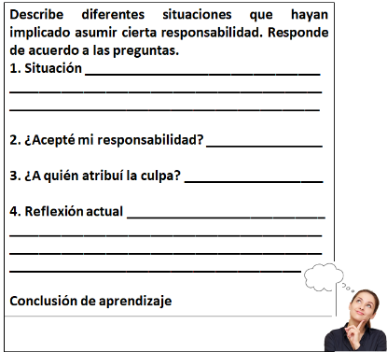

Slide 51
Nos ponemos de pie e integremos equipos mediante la técnica “El ciempiés”.
Cada equipo leerá el texto de “Habilidades complementarias” y desarrollará la uve de Gowin
Se expondrán los resultados

Slide 52
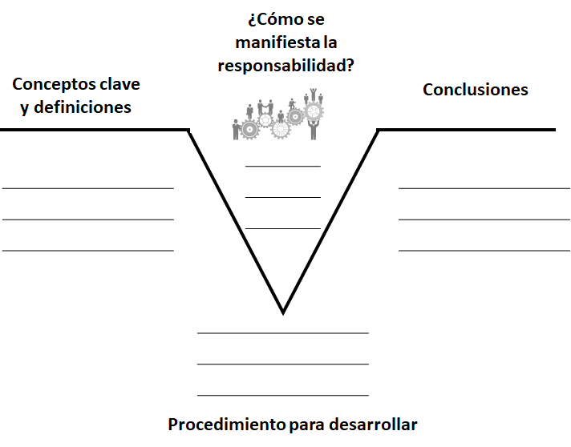

Slide 53
¡Cada uno es artífice de su propia aventura! (Cervantes)
Tema 5
La tolerancia

Slide 54
Estudiemos el valor de la tolerancia
Leamos una fábula y reflexionemos
Definamos el valor de la tolerancia
Trabajemos en pares para leer el texto y digan cuáles de las siguientes frases hacen referencia a la tolerancia.

Slide 55
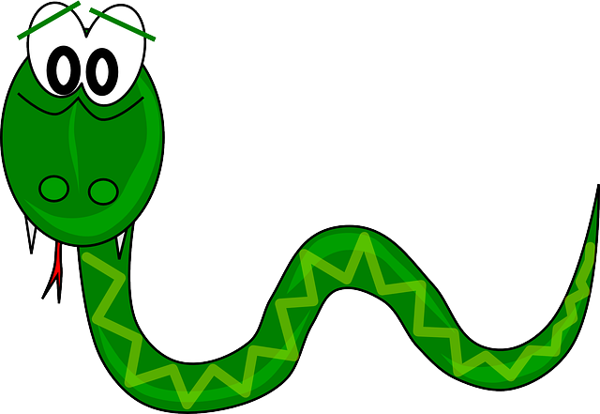

Fábula “La rana y la serpiente”

Slide 56




El hijo de la rana brincaba en el bosque cuando vio algo nuevo en el camino. Era una persona larga y esbelta, y su piel relucía con todos los colores del arco iris.
—Hola —dijo niño-rana—. ¿Qué haces tirado en el sendero?
—Calentándome al sol —respondió esa otra persona retorciéndose y desenroscándose—. Me llamo niño-culebra. ¿Y tú?
—Soy niño-rana. ¿Quieres jugar conmigo?
Así niño-rana y niño-culebra jugaron toda la mañana en el bosque.

Slide 57

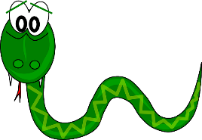
—Mira lo que puedo hacer —dijo niño-rana, y dio un gran brinco en el aire—. Si quieres te enseñaré.
Enseñó a niño-culebra a brincar, y juntos brincaron por el sendero.
—Ahora mira lo que puedo hacer —dijo niño-culebra, y se arrastró sobre el vientre hasta el tronco de un alto árbol—. Si quieres te enseñaré.
Enseñó a niño-rana a deslizarse sobre el vientre y trepar a los árboles.
Al cabo del tiempo ambos tuvieron hambre y decidieron ir a casa a almorzar, pero se prometieron encontrarse al día siguiente.

Slide 58


—Gracias por enseñarme a brincar —dijo niño-culebra—.
—Gracias por enseñarme a trepar a los árboles —dijo niño-rana—. Y cada cual se fue a su casa

Slide 59


— ¡Mira lo que sé hacer, mamá! —exclamó niño-rana, arrastrándose sobre el vientre.
—Me lo enseñó niño-culebra. Jugamos en el bosque esta mañana. Es mi nuevo amigo.
— ¿No sabes que la familia Culebra es mala? —preguntó su madre—. Tienen veneno en los dientes. Que no te sorprenda jugando con ellos. Y que no te vuelva a ver arrastrándote por el suelo. Eso no se hace.

Slide 60

Entretanto, niño-culebra fue casa y se puso a brincar delante de su madre.
— ¿Quién te enseñó a hacer eso?
—Niño-rana. Es mi nuevo amigo.
—Qué tontería. ¿No sabes que estamos enojados con la familia Rana desde hace muchísimo tiempo? La próxima vez que juegues con niño-rana, cógelo y engúllelo. Y deja de brincar. No es nuestra costumbre.

Slide 61




A la mañana siguiente, cuando niño-rana se encontró a niño-culebra en el bosque, mantuvo su distancia.
—Me temo que hoy no podré ir a reptar contigo —le dijo, dando un par de saltos hacia atrás—.
Niño-culebra lo miró en silencio, recordando lo que había dicho su madre. “Si se acerca demasiado, saltaré sobre él y lo comeré”, pensó. Pero luego recordó cuánto se habían divertido juntos, y que niño-rana había sido muy amable al enseñarle a brincar. Así que suspiró tristemente y se internó en la arboleda.

Slide 62


Y desde ese día, niño-rana y niño-culebra nunca volvieron a jugar juntos. Pero a menudo se sentaban a solas al Sol, cada cual recordando ese único día de amistad.
Tomado de W.J. Benett, 1996, PP. 226-227.

Slide 63
¿De qué trata la historia? ¿Cuáles son las actitudes que muestran los personajes de la fábula? ¿Por qué no pueden jugar la Rana y la Serpiente? ¿Qué contravalores están presente? ¿Cuál es la enseñanza que nos deja esta historia? ¿Cuál es la relación de esta historia con la tolerancia? De acuerdo a la historia, ¿qué es la tolerancia?

Slide 64

Enunciado
1. Implica una convivencia basada en el respeto a los demás y en la vigencia de los derechos humanos
2. Implica que se soporten unas a otras porque no les queda otro remedio
3. Enfrentar a los que piensan diferente mediante el diálogo respetuoso.
4. Construir juntos algo nuevo, a partir de lo mío y de lo valioso en el diferente
5. Lo más deseable es que escuchen mi opinión, pues soy quién posee el conocimiento
6. Se enfrentan con claridad las diferencias para buscar las coincidencias
7. En la lucha por la supervivencia, que gane el mejor

Slide 65
Trabajemos en pares
Leamos acerca de la tolerancia
Identifiquemos, cuáles de los siguientes enunciados hace referencia a este valor.
Justifiquen su respuesta ante el grupo

Slide 66
Por cierto
¿El NO compartir algún pasatiempo impide trabajar juntos? ¿Por qué los prejuicios nos alejan de las personas? ¿Cómo evitar la formación de prejuicios?

Slide 67
EN CONCLUSIÓN
La tolerancia es el reconocimiento y la aceptación de las diferencias entre personas. Estar abierto a otras formas de pensamiento y de sentimientos.
Es necesario liberarnos de los prejuicios, y solo se logra dándonos el tiempo de conocer a los demás.

Slide 68
EN CONCLUSIÓN
Las personas somos como los pianos, tenemos teclas blancas y negras. Ambas necesarias para componer hermosas melodías (Jean Cusset)

Slide 69
¡APLIQUEMOS LO APRENDIDO!
Formemos equipos con la técnica “Instrumentos musicales”.
Propongamos un caso real o simulado de una situación vivida en el programa.
¿Cómo la resolverían en un ambiente de responsabilidad y tolerancia.
Presentaremos los resultados mediante una representación teatral.

Slide 70



Slide 71
COMIDA

Slide 72
¡Les invito a realizar el siguiente ejercicio hablando de ranas!
Hagamos tres filas
Cuando se diga ¡Oh, viejo estanque! aparece la rana, darán un paso al frente
Cuando se diga ¡Oh, viejo estanque! desaparece la rana, darán un paso atrás
Cuando se diga ¡Oh, viejo estanque! aparece el sapo, darán un paso a la derecha
Cuando se diga ¡Oh, viejo estanque! desaparece el sapo, darán un paso a la izquierda.

Slide 73
¡Cada uno es artífice de su propia aventura! (Cervantes)
Tema 6
Administrar el tiempo

Slide 74
Existe una diferencia entre preocuparse y ocuparse.
Preocuparse, es pensar en lo pendiente, en lo que se tiene que hacer.
Ocuparse, es realizar las actividades pendientes. Poner manos a la obra

Slide 75
Preocuparse es igual a dejar la piedra en el zapato que lastima, pero no la tiramos. Sigue molestando, sigue molestando…no avanzamos.
Ocuparse es decirse a sacar la piedra del zapato, para avanzar.

Slide 76
¡Hablando de piedras en el zapato!
Vamos el video del Cuadrante de Eisenhower, quién propone un estrategia para organizar el tiempo/actividades.
Haremos pausas para completar el ejercicio.

Slide 77
VIDEO CUADRANTE DE EISENHOWER

Slide 78
Lo primero es clasificar las actividades en urgentes, importantes, no urgentes, no importantes

Slide 79
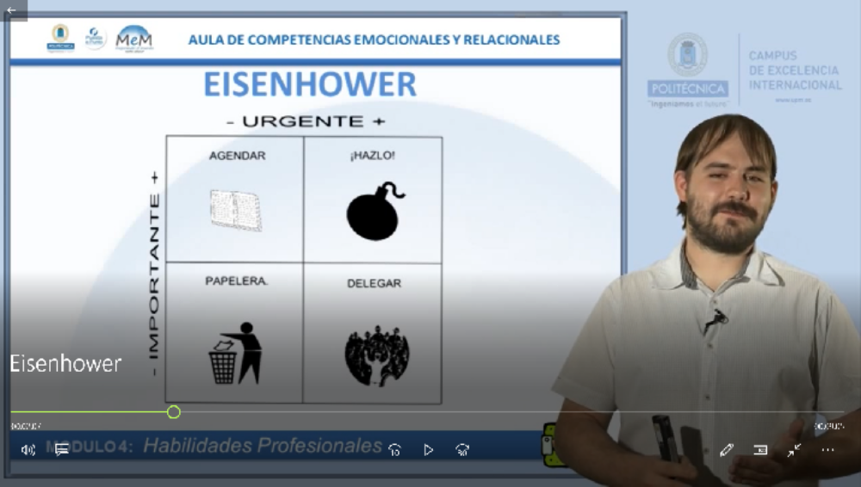
La matriz del tiempo de Eisenhower

Slide 80
¿Quién comparte sus resultados?
¿Piensan que es de utilidad?

Slide 81
¡Cada uno es artífice de su propia aventura! (Cervantes)
Tema 7
Evaluación del desempeño

Slide 82
Evaluación de desempeño
¡Leamos el texto de evaluación de desempeño! En este documento descubriremos qué, cómo, dónde, cuándo, con qué evaluar.
Al finalizar diseñaremos un instrumento de evaluación.

Slide 83
Instrumentos de evaluación
El evaluador (Tutor) y el evaluado (Becario) tendrán claro qué conocimientos, qué habilidades y qué actitudes deberá demostrar para emitir un juicio de valor y la retroalimentación

Slide 84
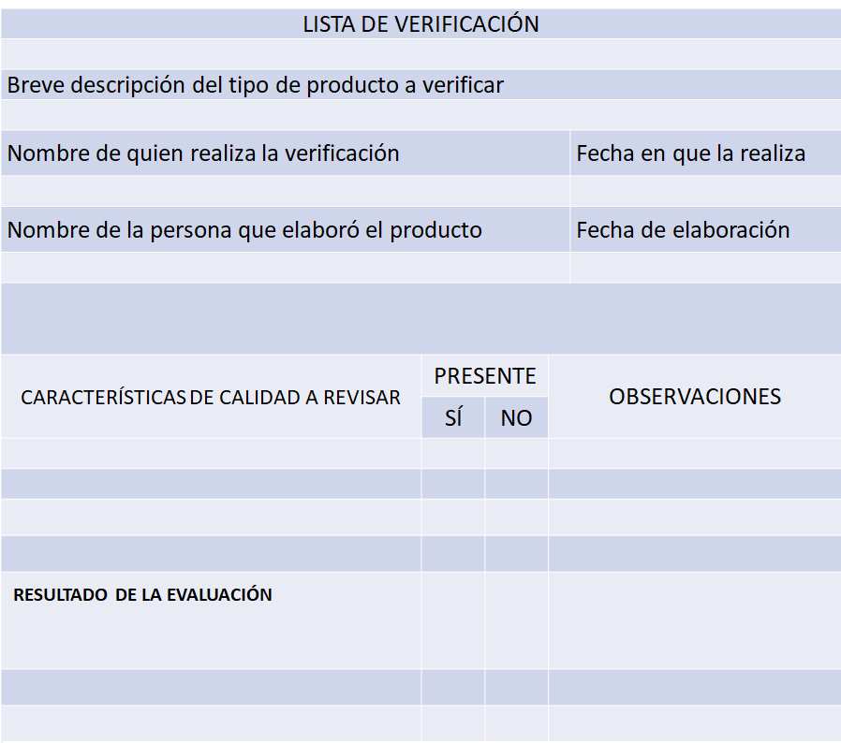

Slide 85
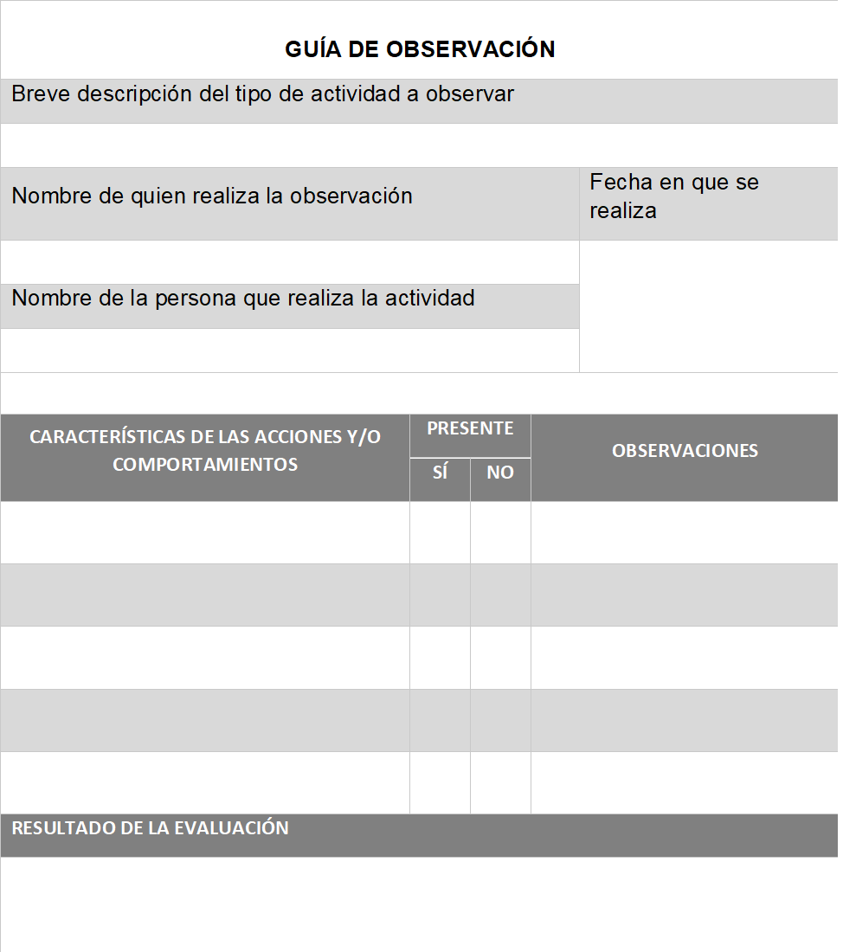

Slide 86
¿Quién expone su propuesta?

Slide 87
¡Hablando de evaluación, es tiempo de evaluar el taller y al tallerista!
Solicitamos de sus comentarios para mejorar.

Slide 88
Formemos un círculo, ahora pensemos en los mejores y peores momentos del taller, ¿Quién quiere compartir?
Lo importante es recordar hechos no personas.

Slide 89
¡Cada uno es artífice de su propia aventura! (Cervantes)
Cierre de la primera sesión de seguimiento

Slide 90
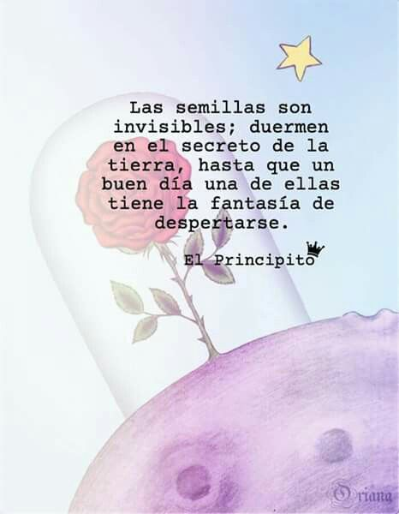
Muchas gracias por su atención

